Slide 1
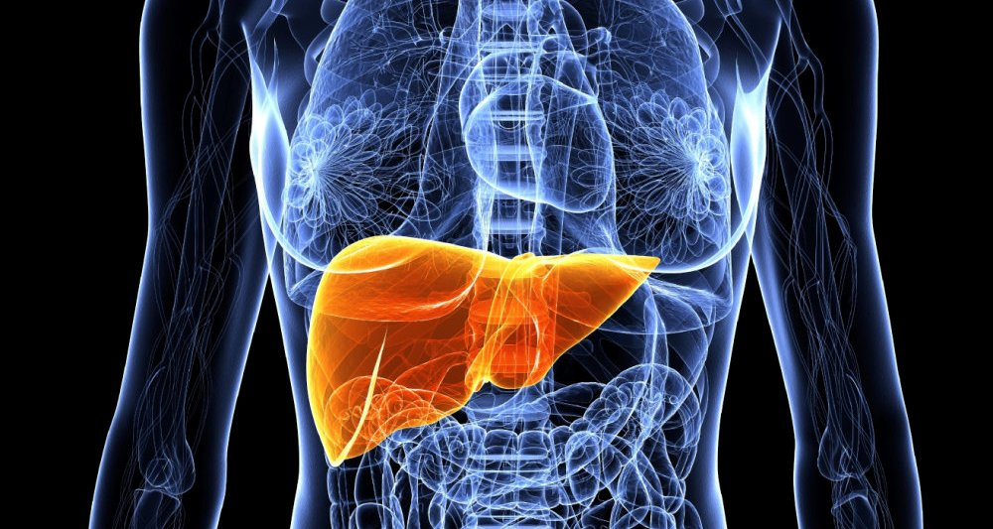
ΑΣΚΙΤΗΣ
ΧΟΥΝΤΑ ΑΘΗΝΑ
ΔΙΕΥΘΥΝΤΡΙΑ ΕΣΥ
ΠΑΘΟΛΟΓΟΣ ΗΠΑΤΟΛΟΓΟΣ
ΔΠΠ ΠΓΝ «ΑΤΤΙΚΟΝ»

Slide 2
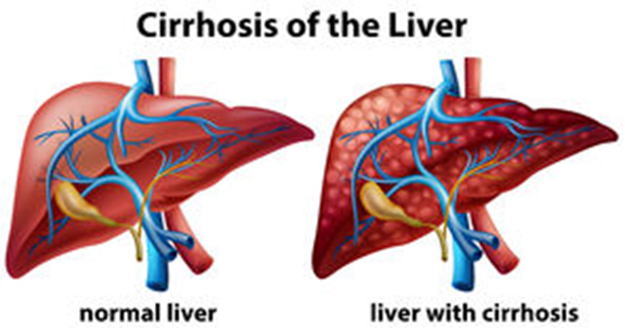
ΚΙΡΡΩΣΗ
Ορισμός
Διαταραχή της Aρχιτεκτονικής του Ηπατος που χαρακτηρίζεται από:
Διάχυτη Ινωση
Παρουσία Αναγεννητικών Οζων
•Αιμοδυναμικές Διαταραχές
•
•

Slide 3
ΤΑΞΙΝΟΜΗΣΗ ΑΣΚΙΤΗ
ΑΣΚΙΤΗΣ ΜΕ ΠΥ
ΑΣΚΙΤΗΣ ΧΩΡΙΣ ΠΥ
ΚΙΡΡΩΤΙΚΗΣ ΑΙΤΙΟΛΟΓΙΑΣ
ΜΗ ΚΙΡΡΩΤΙΚΗΣ ΑΙΤΙΟΛΟΓΙΑΣ

Slide 4
ΑΙΤΙΑ ΑΣΚΙΤΗ
Κίρρωση 75-80%
Αλκοολική Ηπατίτιδα
Κακοήθεια (Kαρκινωμάτωση Περιτοναίου,
Μεγάλες Ηπατικές Μεταστάσεις κλπ) 10%
Μικτός Ασκίτης 5%
Καρδιακή Ανεπάρκεια 3%
Παγκρεατίτιδα
Νεφρωσικό Σύνδρομο
ΤΒ Περιτονίτιδα
Οξεία Ηπατική Ανεπάρκεια
Budd-Chiari Σύνδρομο
Σύνδρομο Απόφραξης Κολποειδών
Μετεγχειρητική Λεμφική Διαρροή
Μυξοίδημα
ΑΑSLD Practice Guidelines
Hepatology 2009;49:2087-2107

Slide 5
Ταξινόμηση Ασκίτη βάσει SAAG
(Serum Ascites Albumin Gradient)
High gradient >=1,1gr/dl Κιρρωτικής Αιτιολογίας
Οξεία Ηπατική Ανεπάρκεια
Οξύ Λιπώδες Ήπαρ (Κύηση)
Ηπατικές Μεταστάσεις
Θρόμβωση Πυλαίας
Αλκοολική Ηπατίτιδα
Φλεβοαποφρακτική Νόσος

Slide 6
Ταξινόμηση Ασκίτη βάσειSAAG
(Serum Ascites Albumin Gradient)
High gradient >=1,1gr/dl
ΜΗ ΚΙΡΡΩΤΙΚΗΣ ΑΙΤΙΟΛΟΓΙΑΣ
Μυξοίδημα
Νεφρογενής Ασκίτης
Καρδιακός Ασκίτης
Σύνδρομο Budd-Chiari

Slide 7
Ταξινόμηση Ασκίτη βάσει SAAG
(Serum Ascites Albumin Gradient)
Low gradient <1.1 gr/dl
Νεφρωσικό Σύνδρομο
Καρκινωμάτωση Περιτοναίου
ΤΒ Περιτοναίου (Χωρίς Κίρρωση)
Παγκρεατίτις (Χωρίς Κίρρωση)
Χοληφόρα (Χωρίς Κίρρωση)
Νοσ. Συνδετικού Ιστού (Ορογονίτιδες)
Χλαμύδια/Γονόκοκκοι
Συχνότερες Αιτίες

Slide 8
ΚΑΡΚΙΝΩΜΑΤΩΣΗ ΠΕΡΙΤΟΝΑΙΟΥ
Ασκίτη Σχετιζόμενου με Καρκίνο
~50 % Ολων των Περιπτώσεων
SAAG < 1.1 g/dL (50-85%)
SAAG > 1.1 g/dL (10-15% με Υποκείμενη Κίρρωση)
Αιμορραγικός Ασκίτης (5-10%)
Low gradient <1.1 gr/dl
Sem. Liver Disease 1997

Slide 9
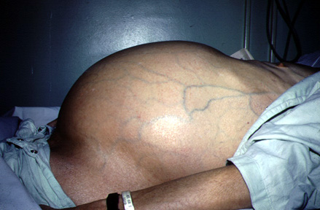
ΑΣΚΙΤΗΣ

Slide 10
ΚΙΡΡΩΣΗ ΚΑΙ ΑΣΚΙΤΗΣ
Ασκίτης: Η Συνηθέστερη Επιπλοκή της Κίρρωσης
(Ασκίτης, Εγκεφαλοπάθεια, Αιμορραγία)
~60% των Ασθενών με Αντιρροπούμενη Κίρρωση, Αναπτύσσουν Ασκίτη στα επόμενα 10 χρόνια
KιρρωτικόςΑσκίτης εμφανίζεται όταν ήδη έχει αναπτυχθεί Πυλαία Υπέρταση (ΠΥ)
Θνητότητα Κιρρωτικού Ασκίτη σε
1 έτος: 15%- 20%
5 έτη 44%

Slide 11
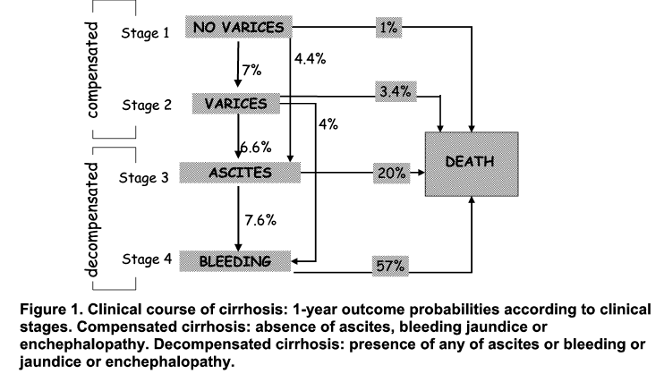

Slide 12
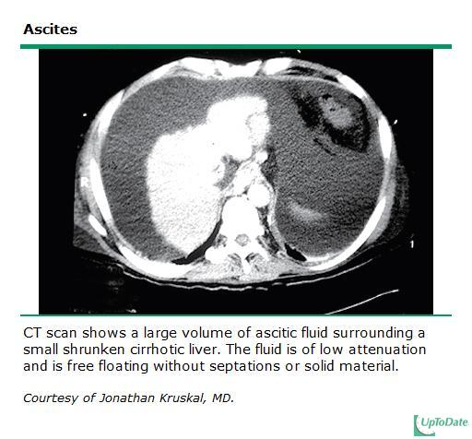
ΑΠΕΙΚΟΝΙΣΗ ΑΣΚΙΤΗ

Slide 13
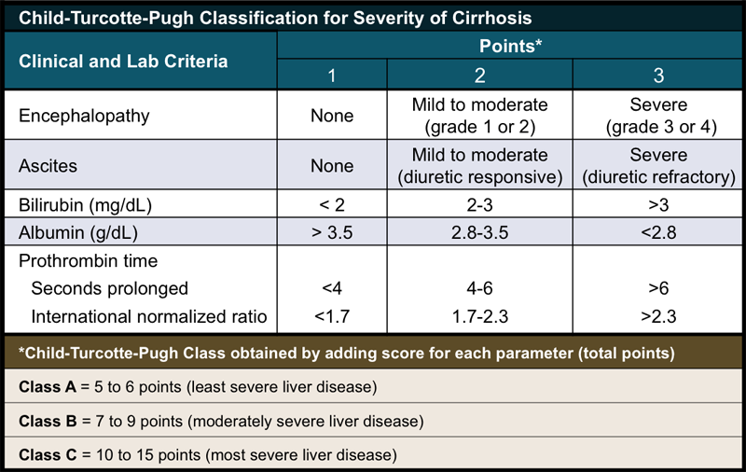
CHILD-TURCOTTE-PUGH CLASSIFICATION

Slide 14
ΣΤΑΔΙΟΠΟΙΗΣΗ ΑΣΚΙΤΗ
Grade 1 — Ήπιος Ασκίτης – Ανιχνεύεται μόνο με U/S
Grade 2 — Μέτριος Ασκίτης –
Μέτρια Συμμετρική Διάταση Κοιλίας
Grade 3 — Μεγάλος Ασκίτης –
Μεγάλη Κοιλιακή Διάταση

Slide 15
ΔΙΑΓΝΩΣΗ
Απαραίτητο το Ιστορικό και η Φυσική Εξέταση
Ανάλογα με το Ποσό του Ασκιτικού, την Τεχνική Εξέτασης και την Κλινική Κατάσταση του Ασθενούς
(π.χ. Παχυσαρκία)
Ευασθησία 50-94% και
Ειδικότητα 29-82% φυσικής εξέτασης για 1500 ml ασκιτικού
Το Ultrasound αποτελεί gold standard για τη Διάγνωση Ασκίτη

Slide 16
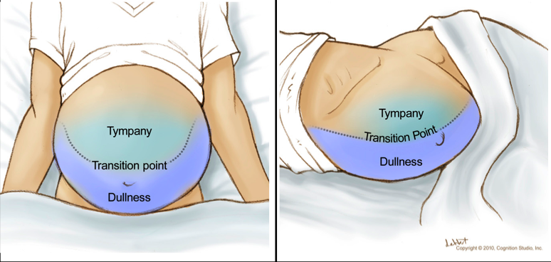

Slide 17
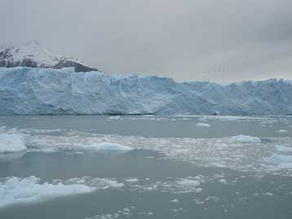
ΦΥΣΙΚΗ ΕΞΕΤΑΣΗ
Επικρουστική Αμβλύτητα στα Λαγόνια Άμφω ≥ 1500 Ml Ασκ.Υγρού
Απουσία Αμβλύτητας στα Λαγόνια : Πιθανότητα Υπαρξης Ασκίτη < 10%
Μετακινούμενη Αμβλύτητα στην Παρουσία Ασκιτικού
= 86% Ευαισθησία και 56% Ειδικότητα
Σημείο Αντιτυπίας
Σημείο Επιπλέοντος Πάγου (Προϋποθέτει Αρκετή Ποσότητα Υγρού και Διόγκωση Ήπατος ή /και Σπληνός)
Ασκίτης Αλκοολικής Μυοκαρδιοπάθειας μιμείται τον Ασκίτη της Αλκοολικής Κίρρωσης (Δδ: Διατεταμένες Σφαγίτιδες)
Η Ανίχνευση Ασκίτη με φυσική εξέταση σε Παχύσαρκα άτομα είναι Προβληματική

Slide 18
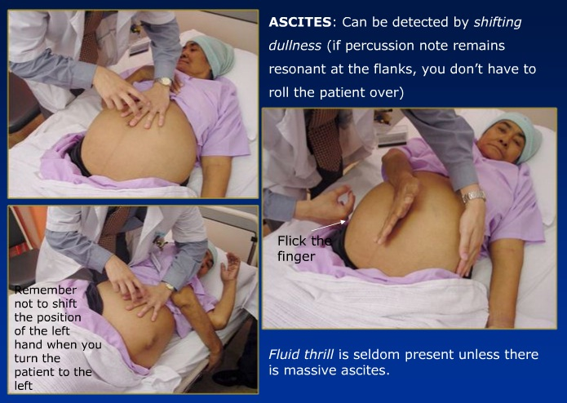

Slide 19
ΠΑΘΟΓΕΝΕΙΑ
ΑΣΚΙΤΗ

Slide 20
ΠΕΡΙΦΕΡΙΚΗ ΑΡΤΗΡΙΑΚΗ ΑΓΓΕΙΟΔΙΑΣΤΟΛΗ
Πυλαία Υπέρταση
Σπλαγχνική Αγγειοδιαστολή
Μείωση του Κυκλοφορούντος Όγκου Αίματος
Αντιρροπιστική Ενεργοποίηση του Συστήματος Ρενίνης – Αγγειοτενσίνης, του Συμπαθητικού και της Έκκρισης Αντιδιουρητικής Ορμόνης
Κατακράτηση Νατρίου
Κατακράτηση Ύδατος
Νεφρική Αγγειοσύσπαση
Διατήρηση της Αρτηριακής Πίεσης

Slide 21
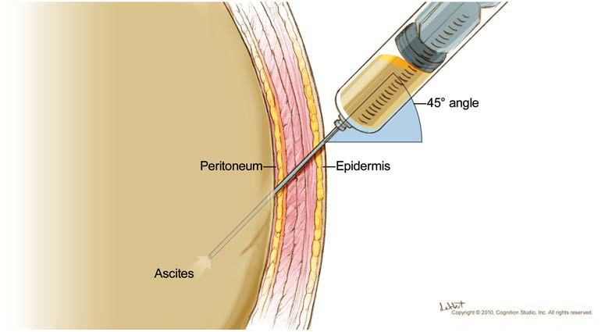
ΠΑΡΑΚΕΝΤΗΣΗ ΑΣΚΙΤΙΚΟΥ

Slide 22
ΠΑΡΑΚΕΝΤΗΣΗ ΑΣΚΙΤΙΚΟΥ
Η Παρακέντηση Ασκιτικού Υγρού είναι μία Ασφαλής Ιατρική Πράξη με χαμηλή Επίπτωση Σοβαρών Επιπλοκών παρά τις Διαταραχές Πήξεις των Κιρρωτικών Ασθενών
Χωρίς τη Χορήγηση FFP,PLT ο κίνδυνος μεγάλων Αιματωμάτων μετά την Περιτοναϊκή Παρακέντηση είναι μόνο 1%

Slide 23
ΠΑΡΑΚΕΝΤΗΣΗ ΑΣΚΙΤΙΚΟΥ
Ο Κίνδυνος Αιμοπεριτόναιου ή Ιατρογενούς μόλυνσης του Ασκιτικού είναι 1 στους 1000 Ασθενείς
Η πιο Συχνή «τεχνική» επιπλοκή ήταν η Εκροή Ασκιτικού από το Σημείο της Παρακέντησης (5%)
Σοβαρές Επιπλοκές όπως Αιμορραγία και Λοίμωξη εμφανίστηκε στο 1,6%.

Slide 24
ΠΑΡΑΚΕΝΤΗΣΗ ΑΣΚΙΤΙΚΟΥ
Η «Παραδοσιακή» Προφυλακτική Χορήγηση FFP ,PLT δεν Υποστηρίζεται από Κλινικές Μελέτες και δεν συστήνεται από την AASLD
(Μόνο όταν INR>2.5)
Σε 1100 Παρακεντήσεις δεν σημειώθηκε Αιμορραγική Επιπλοκή παρά το ότι 94% PLT<50.000/mm3
INR>1.5 (75%), >2(25%)
Δεν χορηγήθηκε FFP, PLT σε κανένα
Graban CU et al Hepatology 2004

Slide 25
ΠΑΡΑΚΕΝΤΗΣΗ ΑΣΚΙΤΙΚΟΥ
Ασθενείς με Διάχυτη Ενδαγγειακή Πήξη
ΔΕΝ πρέπει να Υποβάλλονται σε Παρακέντηση Ασκιτικού

Slide 26
ΑΣΚΙΤΗΣ
Προοπτικές Μελέτες Ανέδειξαν ότι το Κοιλιακό Τοίχωμα είναι Λεπτότερο και η «Δεξαμενή» Υγρού είναι Βαθύτερη στο Αρ Κάτω Τεταρτημόριο της Κοιλίας

Slide 27
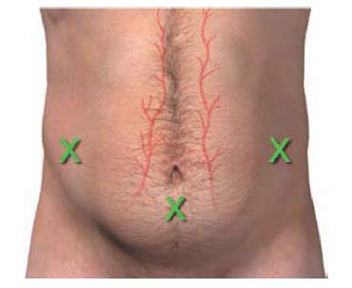
ΘΕΣΕΙΣ ΠΑΡΑΚΕΝΤΗΣΗΣ
N Engl J Med 2006;355:e21

Slide 28
ΕΝΔΕΙΞΕΙΣ ΔΙΑΓΝΩΣΤΙΚΗΣ ΠΑΡΑΚΕΝΤΗΣΗΣ
Ασθενείς με Πρωτοεμφανιζόμενο Ασκίτη
Κιρρωτικοί Ασθενείς με Ασκίτη κατά την Νοσηλεία τους
Ασθενείς με Ασκίτη και Κλινική Εικόνα Λοίμωξης
Κιρρωτικοί Ασθενείς με Ασκίτη και Επιδείνωση της κλινικής τους Εικόνας στην διάρκεια της Νοσηλείας τους
Κιρρωτικοί Ασθενείς με Ασκίτη και Επιδείνωση της εργαστηριακής τους εικόνας στην διάρκεια της νοσηλείας τους
(Αζωθαιμία, Λευκοκυττάρωση, Οξέωση)

Slide 29
ΔΙΑΓΝΩΣΤΙΚΕΣ ΕΞΕΤΑΣΕΙΣ
ΡΟΥΤΙΝΑ | ΑΠΑΡΑΙΤΗΤΑ | ΑΣΥΝΗΘΗ | ΔΕΝ ΒΟΗΘΟΥΝ
Μέτρηση Κυττάρων και Τύπος | κ/α | Κυτταρολογική? | pH
Αλβουμίνη | Γλυκόζη | TG | Γαλακτικό
Ολική Πρωτεΐνη | LDH | Χολερυθρίνη | Χοληστερόλη
 | Αμυλάση |  | Ινωδογόνο
 | Χρώση Gram |  | Γλυκοζαμινογλυκάνες
ΑΑSLD Practice Guidelines Hepatology 2009;49:2087-2107

Slide 30
ΚΥΤΤΑΡΑ ΑΣΚΙΤΙΚΟΥ
Κύτταρα -Τύπος:
PMN > 250mm3 : SBP (ΑΒΠ)

Slide 31
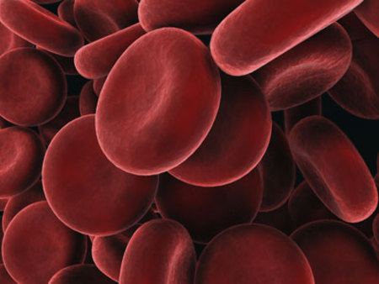
ΚΥΤΤΑΡΑ ΑΣΚΙΤΙΚΟΥ
Αιμορραγικός Ασκίτης : RBC >10000/mm3
30% Κιρρωτικών με Αιμορραγκό Ασκίτη: ΗΚΚ
2% Κιρρωτικών :
Αιμορραγικός Ασκίτης

Slide 32
ΕΞΕΤΑΣΗ ΑΣΚΙΤΙΚΟΥ ΥΓΡΟΥ
Υπολογισμός gradient Αλβουμίνης Αίματος σε σχέση με την Αλβουμίνη Ασκιτικού.
Υπολογισμός Ολικής Πρωτεΐνης, Γλυκόζης και LDH στο Ασκιτικό είναι Σημαντικά για τη Διάγνωση και τον Διαχωρισμό ΑΒΠ από Ρήξη Εντέρου

Slide 33
ΕΞΕΤΑΣΗ ΑΣΚΙΤΙΚΟΥ ΥΓΡΟΥ
Πολυμορφοπύρηνα ≥250 cells/mm3
Ολική πρωτεΐνη >1 g/dL
Γλυκόζη <50 mg/dL (2.8 mmol/L)
Έλεγχος για πιθανή Ρήξη Εντέρου
Η Γλυκόζη Ασκιτικού είναι Παρόμοια με αυτή του πλάσματος εκτός από περιπτώσεις Φλεγμονής όπου Καταναλώνεται

Slide 34
LDH
LDH Μεγαλύτερη από το Ανώτερο Φυσιολογικό του Πλάσματος
LDH είναι Μεγαλύτερο μόριο και βρίσκεται στο Ασκιτικό Υγρό λιγότερο από ότι η Γλυκόζη
LDH Ασκιτικού/Πλάσματος 0,4
σε μη Επιπλεγμένο Ασκίτη
Σε ΑΒΠ η τιμή της LDH αυξάνει και ο λόγος >1

Slide 35
ΑΜΥΛΑΣΗ ΑΣΚΙΤΙΚΟΥ ΥΓΡΟΥ
Η μέση Συγκέντρωση Αμυλάσης στο Ασκιτικό Υγρό είναι 40 IU/L
Σε Μη Επιπλεγμένο Κιρρωτικό Ασκίτη λόγος A/S Αμυλάσης είναι 0,4
Αυξάνει σε Παγκρεατίτιδα και σε Ρήξη Εντέρου
Στον Παγκρεατικό Ασκίτη η συγκέντρωση Αμυλάσης Ασκιτικού είναι
>2,000 IU/L και A/S ~6.0

Slide 36
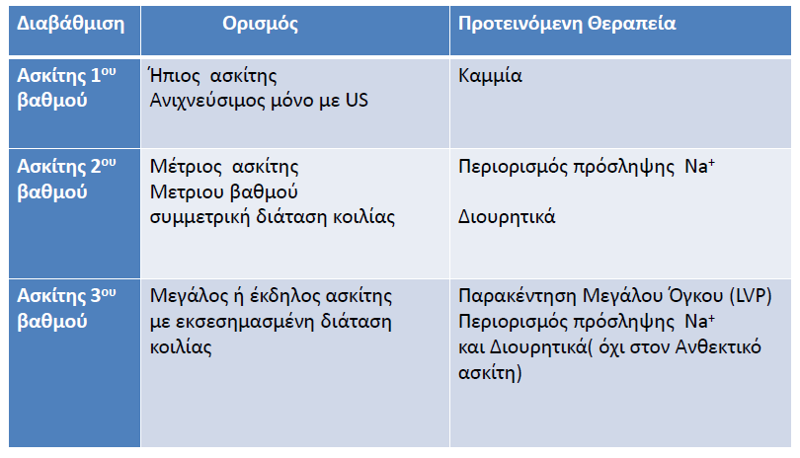
ΠΡΟΤΕΙΝΟΜΕΝΗ ΘΕΡΑΠΕΙΑ
ΕΑSL Clinical Practice Guidelines Jhepatology 2010;53:397-417

Slide 37
ΔΙΟΥΡΗΤΙΚΑ
Συνδυασμός μίας Πρωινής Δόσης peros Σπιρονολακτόνης και Φουροσεμίσης
ξεκινώντας με 100mg και 40mg Αντίστοιχα
Ο Συνδυασμός αυτός Επιτυγχάνει Νορμοκαλιαιμία

Slide 38
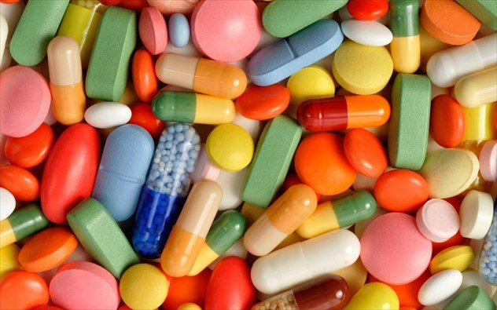
ΔΙΟΥΡΗΤΙΚΑ
Μονοθεραπεία με Σπιρονολακτόνη =
Σε Ασθενείς με Βαρειά Αλκοολική Ηπατίτιδα που εμφανίζουν Υποκαλιαιμία
Φουροσεμίδη προστίθεται μόλις διορθωθεί το Κάλιο

Slide 39
ΔΙΟΥΡΗΤΙΚΑ
10-20% Μη Ανταπόκριση
40% Επιπλοκές
Ηπατική Εγκεφαλοπάθεια
Νεφρική Δυσλειτουργία
Ηλεκτρολυτικές Διαταραχές

Slide 40
ΑΣΚΙΤΗΣ
Παρακέντηση και Αφαίρεση 4,5 lt πιο Επιτυχής Μέθοδος σε σχέση με Διουρητική θεραπεία
Αφαίρεση έως 5 lt Ασκιτικού δεν φαίνεται να δημιουργεί Αιμοδυναμική ή Ορμονική Διαταραχή δεν φαίνεται να είναι Απαραίτητη η Χορήγηση Κολλοειδών μετά Παρακέντηση

Slide 41
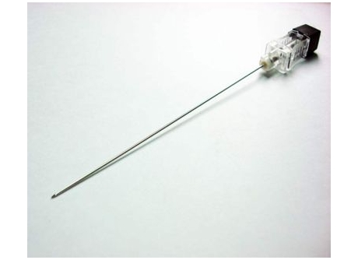
ΑΣΚΙΤΗΣ 3^{Ο} ΒΑΘΜΟΥ
Εκκενωτική Παρακέντηση Μεγάλου Όγκου σε μία Συνεδρία (LVP) και Χορήγηση στο τέλος της Εκκενωτικής διαδικασίας με 8 g Albumin/L Αφαιρούμενου Ασκιτικού Υγρού

Slide 42
ΑΝΘΕΚΤΙΚΟΣ ΑΣΚΙΤΗΣ
Ασκίτης που δεν μπορεί να Κινητοποιηθεί ή Υποτροπιάζει γρήγορα λόγω της
Μη Ανταπόκρισης στην Αναλο Δίαιτα και στη Διουρητική θεραπεία
Na+ ορού < 120-125 mmol/L
Συμπτωματική Υπονατριαιμία μόνο όταν :
  Na+ ορού < 110 mmol/L

Slide 43
ΔΙΑΓΝΩΣΤΙΚΑ ΚΡΙΤΗΡΙΑ ΑΝΘΕΚΤΙΚΟΥ ΑΣΚΙΤΗ
Διάρκεια θεραπείας :
Εντατική Διούρηση για 1 εβδ
Άναλο Δίαιτα με <90mmol/d ή 2,5 gr/d
Κλινοστατισμός
Μη Ανταπόκριση
= Μέση Απώλεια βάρους <0,8kgr σε 4 ημέρες και Να ούρων< του προσλαμβανόμενου
Journal of Gastroenterology and Hepatology 27 (2012) 11–20

Slide 44
ΔΙΑΓΝΩΣΤΙΚΑ ΚΡΙΤΗΡΙΑ ΑΝΘΕΚΤΙΚΟΥ ΑΣΚΙΤΗ
Υποτροπή Ασκίτη = Επανεμφάνιση Σταδίου 2 ή 3 σε 4 εβδ από την Αρχική Ανταπόκριση
Επιπλοκές από Διουρητικά:
Ηπατική Εγκεφαλοπάθεια,
Αύξηση Κρεατινίνης, Υπονατριαιμία,
Υπό-ή Υπερκαλιαιμία παρά τα Ακολουθούμενα Μέτρα

Slide 45
Να ούρων 24ωρου
Στόχος της Θεραπείας:
Αποβολή >78 mmol/day Na (88-100)
Ποιοι ασθενείς με Ασκίτη δεν χρειάζονται Διουρητικά :
Όσοι έχουν Αυτόματη Διούρηση
(Χωρίς Διουρητικά, αλλά με Περιορισμό της Πρόσληψης Na)
Αποβολή Na >78 mmol/day (10-15%)

Slide 46
ΑΥΞΗΣΗ ΔΙΟΥΡΗΤΙΚΩΝ
ΜΗ ΕΠΑΡΚΗΣ ΑΠΩΛΕΙΑ ΒΑΡΟΥΣ
Κάθε 7 ημ. Με Διατήρηση Αναλογίας 40 Fur /100 Spir
Μέγιστη Δόση: 160 mg Fur, 400 mg Spir, αν η Απώλεια Βάρους και η Νατριούρηση δεν είναι Επαρκής
Επαρκής Απώλεια Βάρους
1 Kg/day με Περιφερικό Οίδημα
0.5 Kg/day χωρίς Οίδημα
Απώλεια Βάρους χωρίς περιορισμό όταν υπάρχει Εκσεσημασμένο Οίδημα
:

Slide 47
ΔΙΑΚΟΠΗ ΔΟΥΡΗΤΙΚΩΝ
Νa+ < 120 -125 mmol/L
K+ < 3 mmol/L ή > 6 mmol/L
Cr > 2 mg/dL
Υποτροπιάζουσα ή Μη Ελεγχόμενη ΗΕ
Μυϊκές Κράμπες( Χορήγηση Αλβουμίνης)

Slide 48
ΘΕΡΑΠΕΙΑ ΑΝΘΕΚΤΙΚΟΥ ΑΣΚΙΤΗ
Θεραπεία 1^{ης} Γραμμής στον Ανθεκτικό Ασκίτη
LVP+Albumin 8 g/L Αφαιρούμενου Ασκιτικού Υγρού
Διουρητικά : Διακοπή όταν Na Oύρων 24h<30 mmol/d (90%),
υπό Διουρητική θεραπεία
Θεραπεία 2^{ης} γραμμής
TIPS
E. Sola,P.Gines JHepatology 2010;53:1135-1145

Slide 49
SAAG <1.1(χωρίς ΠΥ)
ΠΡΟΣΟΧΗ
  Δεν Απαντούν στα Διουρητικά και στον Περιορισμό του Άλατος
  Εξαίρεση Αποτελούν οι Ασθενείς με Νεφρωσικό Σύνδρομο

Slide 50
ΦΑΡΜΑΚΑ ΠΟΥ ΔΕΝ ΧΟΡΗΓΟΥΜΕ
Μη Στεροειδή Αντιφλεγμονώδη
Εκλεκτικοί Αναστολείς Κυκλοοξυγενάσης - 2
ACE- Αναστολείς
Αναστολείς Αγγειοτενσίνης ΙΙ
a1 –Αναστολείς
Αμινογλυκοσίδες
Σκιαγραφικά?

Slide 51
ΗΠΑΤΟΝΕΦΡΙΚΟ ΣΥΝΔΡΟΜΟ

Slide 52
ΗΠΑΤΟΝΕΦΡΙΚΟ ΣΥΝΔΡΟΜΟ
Κλινική Διαταραχή που Αναπτύσσεται σε Ασθενείς με Χρόνια Ηπατοπάθεια,
Ηπατική Ανεπάρκεια και
Πυλαία Υπέρταση
Χαρακτηρίζεται από Επιβάρυνση της Νεφρικής Λειτουργίας με Διαταραχές στην Αρτηριακή Κυκλοφορία και τη Δραστηριότητα των Ενδογενών Αγγειακών Συστημάτων

Slide 53
Ηπατονεφρικό Σύνδρομο (ΗΝΣ)
Διαγνωστικά Κριτήρια
Κίρρωση με Ασκίτη
Κρεατινίνη ορού > 1.5 mg/dL
Απουσία shock
Απουσία Υποογκαιμίας
Mη βελτίωση Cr <1.5 mg/dL) μετά από τουλάχιστον 2ημ. διακοπή των Διουρητικών (εάν ελάμβανε διουρητικά) και προσπάθεια Ογκοδιαστολής με χορήγηση Λευκωματίνης σε δόση 1g/Kg/day (maximum 100 g/day)
Απουσία Παρεγχυματικής Νεφρικής Νόσου (Πρωτεϊνουρία < 0.5 g/day,
Μικροαιματουρία <50 redcells,
Φυσιολογικό US νεφρών )
Όχι τρέχουσα ή πρόσφατη θεραπεία με Νεφροτοξικά Φάρμακα
  EASL Clinical Practice Guidelines Journal of Hepatology 2010:53;397-417

Slide 54
ΤΑΞΙΝΟΜΗΣΗ
Τύπος Ι
Ταχέως Εξελισσόμενη Nεφρική Aνεπάρκεια με Διπλασιασμό της
Cr2,5mg/dl σε<2εβδ
Τύπος ΙΙ
Ήπια, Βραδέως Εξελισσόμενη Νεφρική Ανεπάρκεια Cr<2,5mg/dl
σε Ασθενή με Ανθεκτικό Ασκίτη

Slide 55
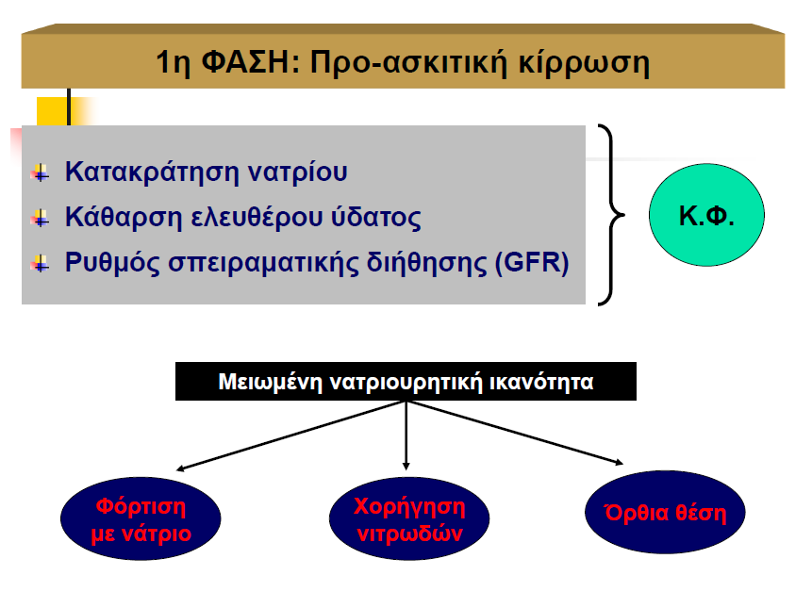
ΠΑΘΟΓΕΝΕΙΑ ΗΝΣ

Slide 56
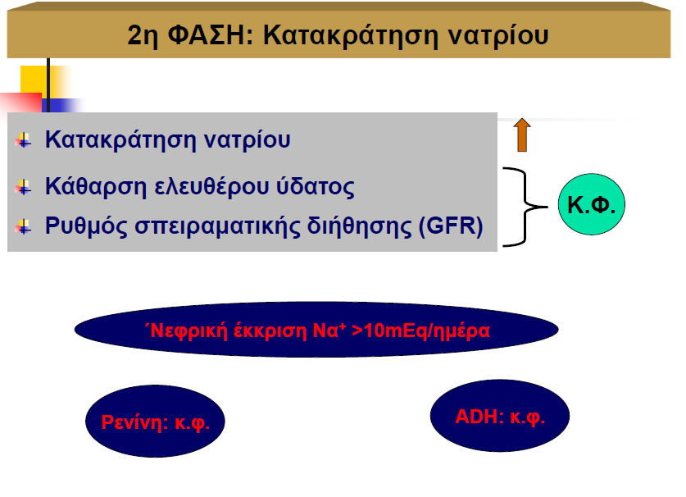
ΠΑΘΟΓΕΝΕΙΑ ΗΝΣ

Slide 57
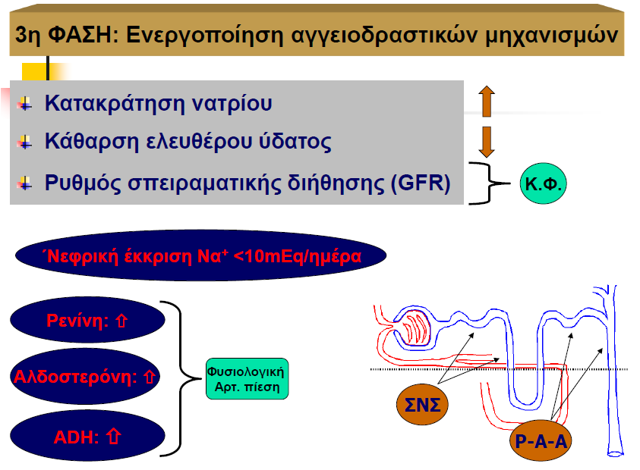
ΠΑΘΟΓΕΝΕΙΑ ΗΝΣ

Slide 58
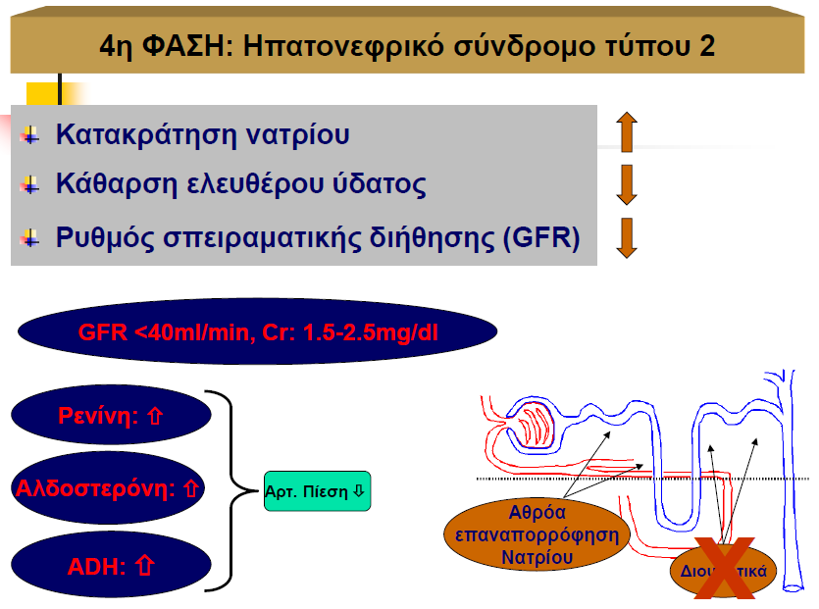
ΠΑΘΟΓΕΝΕΙΑ ΗΝΣ 2

Slide 59
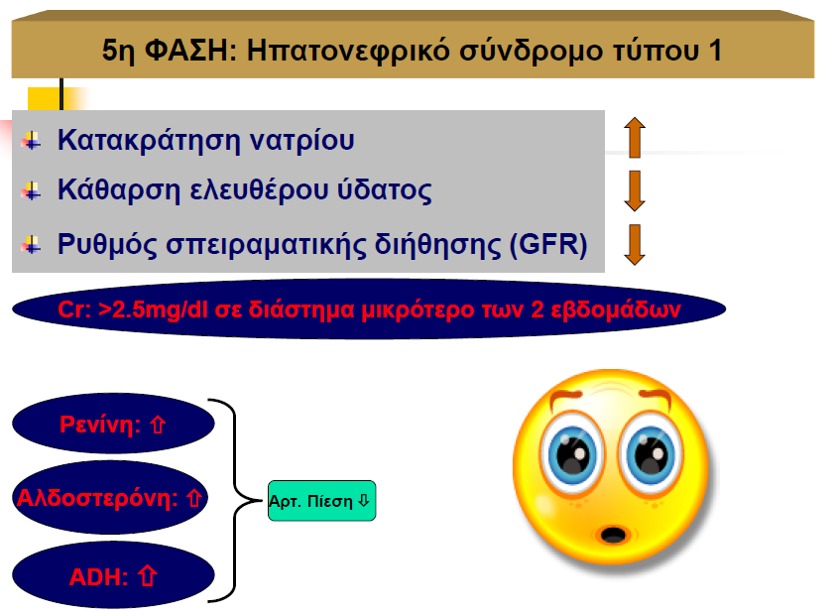
ΠΑΘΟΓΕΝΕΙΑ ΗΝΣ 1

Slide 60
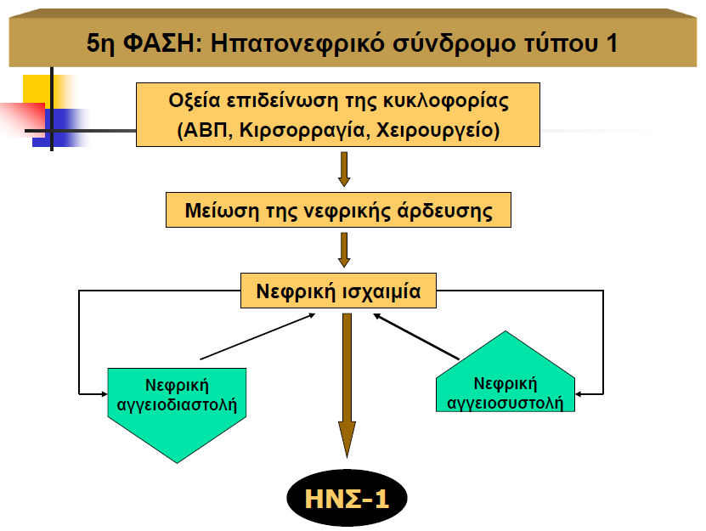
ΠΑΘΟΓΕΝΕΙΑ ΗΝΣ 1

Slide 61
ΗΝΣ
Το πιο Σημαντικό
Εκλυτικό Αίτιο Ηπατονεφρικού είναι η Λοίμωξη
Salerno F, Gerbes A, Ginθs P, Wong F, Arroyo V. Diagnosis, prevention and treatment of hepatorenal syndrome in cirrhosis. Gut 2007;56:1310–1318

Slide 62
ΑΝΤΙΜΕΤΩΠΙΣΗ ΑΣΘΕΝΟΥΣ ΜΕ ΗΝΣ
ICU ή Μονάδα Αυξημένης Φροντίδας
Έλεγχος για Λοίμωξη = Καλλιέργειες Αίματος, Ούρων, Ασκ.Υγρού
Χρήση B-blockers = Διακοπή ή Συνέχιση ?
Δεν υπάρχουν Επαρκή Δεδομένα- Πρόσφατη χορήγηση προπρανολόλης μπορεί να οδηγήσει σε ΗΝΣ

Slide 63
ΑΝΤΙΜΕΤΩΠΙΣΗ ΑΣΘΕΝΟΥΣ ΜΕ ΗΝΣ
3. Παρακέντηση Ασκιτικού Υγρού = Δεν υπάρχουν επαρκή δεδομένα - LVP + Albumin σε Ασκίτη υπό τάση
4. Χρήση Διουρητικών? = Διακοπή όλων των Διουρητικών / Φουροσεμίδη σε Υπερφόρτωση Υγρών

Slide 64
ΑΝΤΙΜΕΤΩΠΙΣΗ ΑΣΘΕΝΟΥΣ ΜΕ ΗΝΣ
Ασθενείς με Αιμορραγία =Μεταγγίσεις Αίματος και Παραγώγων της Πήξης , επιχειρείται Διακοπή της Αιμορραγίας
  Ιωδιούχα Σκιαγραφικά = πρέπει να παρακολουθείται η Νεφρική Λειτουργία και να αποφεύγεται η Υποογκαιμία
ΠΡΟΣΟΧΗ στην Καρδιακή Ανεπάρκεια
Θερμιδική Κάλυψη των Κιρρωτικών Ασθενών και Αντιμετώπιση κάθε Συνυπάρχουσας Λοίμωξης

Slide 65
ΔΙΟΥΡΗΤΙΚΑ ΚΑΙ ΗΠΑΤΟΝΕΦΡΙΚΟ ΣΥΝΔΡΟΜΟ
Λανθασμένη Συσχέτιση διάγνωσης του Ηπατονεφρικού σε Ασθενείς που λαμβάνουν Διουρητικά
Αζωθαιμία προερχόμενη από Διουρητικά βελτιώνεται με τη Διακοπή της Θεραπείας
Ηπατονεφρικό Σύνδρομο = επιδείνωση ακόμα και με τη διακοπή διουρητικών

Slide 66
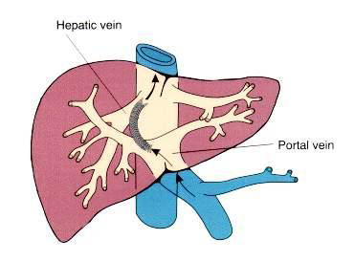
ΘΕΡΑΠΕΙΑ ΗΝΣ
Πρόληψη = Χορήγηση Αλβουμίνης και Αντιβιοτικών σε ΑΒΠ, Αποφυγή Νεφροτοξικών Φαρμάκων
Αγγειοδιασταλτικά Νεφρικής Κυκλοφορίας = Ντοπαμίνη, Προσταγλανδίνες, Αναστολείς Θρομβοξάνης
Σπλαγχνική Aγγειοσύσπαση = Ανάλογα βασοπρεσσίνης, (τερλιπρεσσίνη), α-αγωνιστές, οκτρεοτίδη +αλβουμίνη
TIPS, ΜΕΤΑΜΟΣΧΕΥΣΗ
EASL Clinical Practice Guidelines Journal of Hepatology 2010:53;397-417

Slide 67
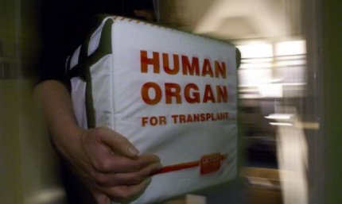
ΣΥΝΟΠΤΙΚΗ ΘΕΡΑΠΕΙΑ ΗΝΣ
Αλβουμίνη σε Ασθενείς με Α.Β.Π.
Πεντοξυφιλλίνη σε Αλκοολική Ηπατίτιδα δισκία (Tarontal®400 mgx3)
Terlipressine + Αλβουμίνη
(Εναλλακτικά : Midodrine + Octreotide + Αλβουμίνη ή ΝΑ + Αλβουμίνη)
TIPS (Μη Ανταπόκριση στα Αγγειοσυσπαστικά, διατήρηση του καλού αποτελέσματος)
MARS (?)
Ηπατική Μεταμόσχευση
  (θεραπεία εκλογής)

Slide 68
ΗΠΑΤΙΚΗ ΕΓΚΕΦΑΛΟΠΑΘΕΙΑ

Slide 69
ΗΠΑΤΙΚΗ ΕΓΚΕΦΑΛΟΠΑΘΕΙΑ
“Hepatic encephalopathy is a brain dysfunction caused by liver insufficiency and/or PSS; it manifests as a wide spectrum of neurological or psychiatric abnormalities ranging from subclinical alterations to coma”
Φάσμα Νευροψυχιατρικών Διαταραχών Δυνητικά Αναστρέψιμων που εμφανίζουν Ασθενείς με Βαριά Ηπατική Δυσλειτουργία
Νευρολογικές ή Μεταβολικές Διαταραχές οφειλόμενες σε άλλα Αίτια πρέπει να Αποκλείονται
EASL guidelines 2014, Journal of Hepatology

Slide 70
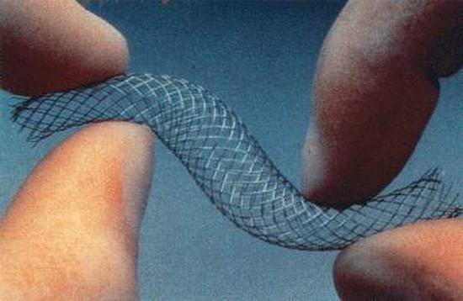
ΠΑΡΑΓΟΝΤΕΣ ΠΟΥ ΣΥΝΤΕΛΟΥΝ
Σήψη
Αιμορραγία Πεπτικού
Διαταραχές Ηλεκτρολυτών
Υπνωτικά, Κατασταλτικά
Μειωμένη Οξυγόνωση ΚΝΣ
Τοποθέτηση TIPS

Slide 71
ΠΑΘΟΓΕΝΕΙΑ
  Νευροτοξίνη = Αμμωνία παράγεται από τα Εντεροκύτταρα και την Μικροβιακή Χλωρίδα Παχέος Εντέρου από τον Καταβολισμό Αζωτούχων Ενώσεων όπως Λευκώματα και Ουρία
Κιρρωτικό Ήπαρ δεν μπορεί να Μεταβολίσει την Αμμωνία σε Γλουταμίνη και να εμποδίσει την Είσοδο στην Κυκλοφορία + Παράκαμψη Ηπατικής Κυκλοφορίας
Μέρος της Αμμωνίας καταβολίζεται στους μύες!!!
Μείωση της Μυϊκής Μάζας στην Κίρρωση

Slide 72
Είσοδος Αμμωνίας στο ΕΝΥ
(Διαπερνά εύκολα τον Αιματοεγκεφαλικό Φραγμό) Αύξηση έκθεσης Εγκεφαλικών Κυττάρων σε Τοξικές Ουσίες
ΑΠΟΤΕΛΕΣΜΑΤΑ
Οξεία Αύξηση Αμμωνίας = Οίδημα Εγκεφάλου (Αύξηση Γλουταμίνης εντός των Αστροκυττάρων)
Αγγειοδιαστολή μέσω Αύξησης ΝΟ
Τοξική Δράση στα Μιτοχόνδρια = Απόπτωση Αστροκυττάρων
Ενεργοποίηση GABA βενζοδιαζεπινικών Ανασταλτικών Νευρώνων
Μεγαλύτερη Ευαισθησία σε Χορήγηση Βενζοδιαζεπινών

Slide 73
ΤΥΠΟΙ ΗΠΑΤΙΚΗΣ ΕΓΚΕΦΑΛΟΠΑΘΕΙΑΣ
Ι. Βάσει Υποκείμενης Νόσου
Σχετιζόμενη με Οξεία Ηπατική Ανεπάρκεια = Συχνότερα Αυξημένη Ενδοκράνια Πίεση
και Εγκολεασμός
Με Πυλαιοσυστηματικές Αναστομώσεις
Σχετιζόμενη με Κίρρωση και Πυλαία Υπέρταση
ΙΙ. Βάσει της Βαρύτητας των Συμπτωμάτων

Slide 74
ΤΥΠΟΙ ΗΠΑΤΙΚΗΣ ΕΓΚΕΦΑΛΟΠΑΘΕΙΑΣ
ΙΙΙ. Ανάλογα με την Πορεία και την Εμφάνιση : Επεισοδιακή, Υποτροπιάζουσα, Εμμένουσα
ΙV. Ανάλογα με την Ύπαρξη Προδιαθεσικών Παραγόντων
Προδιαθεσικοί Παράγοντες ΗΕ
Επεισοδιακή Υποτροπιάζουσα
Λοιμώξεις Διαταραχές Ηλεκτρολυτών
Αιμορραγία Πεπτικού Λοιμώξεις
Υπερδοσολογία Διουρητικών Άγνωστος
Διαταραχές Ηλεκτρολυτών Δυσκοιλιότητα
Δυσκοιλιότητα Υπερδοσολογία Διουρητικών
Άγνωστος Αιμορραγία Πεπτικού
EASL guidelines 2014, Journal of Hepatology

Slide 75
ΠΑΡΑΓΟΝΤΕΣ ΠΟΥ ΠΡΟΚΑΛΟΥΝ ΗΕ
Αιμορραγία Πεπτικού
Λοίμωξη
Υποκαλιαιμία, Υπονατριαιμία,
Διουρητικά
Φάρμακα
ΗΚΚ
Θρόμβωση Πυλαίας ή Φλεβών

Slide 76
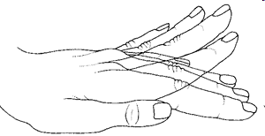
ΚΛΙΝΙΚΗ ΕΙΚΟΝΑ
Βραδυκινησία
Πτερυγοειδής Τρόμος Άκρων Χειρών
Ζωηρά Τενόντια
Εστιακά Νευρολογικά σε 17%
Αναστροφή του Ύπνου
Ευερεθιστότητα
Άρση Αναστολών
Λήθαργος, Κώμα

Slide 77
ΕΡΓΑΣΤΗΡΙΑΚΑ ΕΥΡΗΜΑΤΑ
Μειωμένη Συνθετική Ικανότητα Ήπατος
Παράταση PT,
Χαμηλές Λευκωματίνες, Χοληστερίνη
Ηλεκτρολυτικές Διαταραχές ΥποΚ, ΥποΝα

Slide 78
ΔΙΑΓΝΩΣΗ
Κλινική Διάγνωση (West Haven criteria)
Εργαστηριακός Έλεγχος
(σε Υποκλινική Εγκεφαλοπάθεια)
      Ψυχομετρικές Δοκιμασίες
      Ηλεκτροεγκεφαλογράφημα
      Προκλητά Δυναμικά
      Ικανότητα Αντίληψης Διαδοχικών Φωτεινών Αναλαμπών
      Αξονική και Μαγνητική προς αποκλεισμό άλλων αιτιών

Slide 79
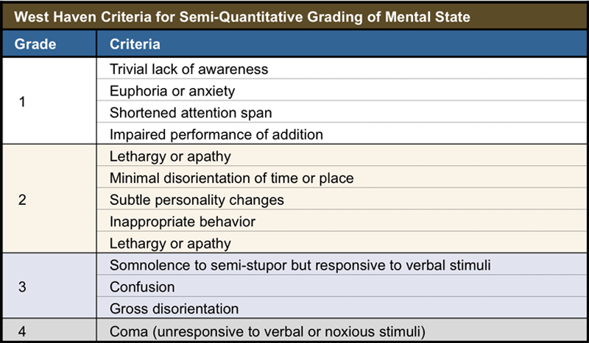

Slide 80
ΘΕΡΑΠΕΙΑ σε ΗΕ + ΚΙΡΡΩΣΗ
Διόρθωση Παραγόντων που οδήγησαν στην Ηπατική Εγκεφαλοπάθεια
Διόρθωση Υποκαλιαιμίας
Χρήση lactulose per os με σκοπό 2-3 Μαλακές Κενώσεις Ημερησίως
Υποκλυσμοί Μόνο αν δεν μπορεί να λάβει από του Στόματος
Αντιβιοτικά
Δεν Συνιστάται Δίαιτα Πτωχή σε Λεύκωμα

Slide 81
ΘΕΡΑΠΕΙΑ ΗΕ
Rifaxime
Δυσαπορρόφητο Αντιβιοτικό Ευρέως Φάσματος
400mg x 3
Μη Νεφροτοξικό

Slide 82
ΔΕΥΤΕΡΟΓΕΝΗΣ ΠΡΟΦΥΛΑΞΗ
Lactulose Προτείνεται για την Προφύλαξη από Υποτροπιάζοντα Επεισόδια ΗΕ μετά το 1^{ο} επεισόδιο
Rifaximin προστίθεται στην lactulose και προτείνεται για Προφύλαξη από Υποτροπιάζοντα Επεισόδια μετά
το 2^{ο} επεισόδιο
Προφυλακτική θεραπεία
(lactulose ή rifaximin) δεν Συστήνεται στην ΗΕ μετά ΤIPS
EASL guidelines 2014, Journal of Hepatology

Slide 83

ΑΥΤΟΜΑΤΗ ΒΑΚΤΗΡΙΑΚΗ ΠΕΡΙΤΟΝΙΤΙΔΑ

Slide 84
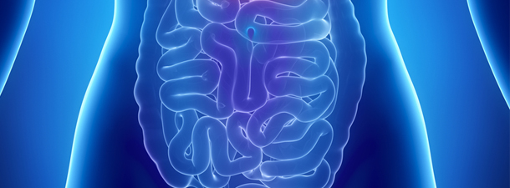
ΠΑΘΟΓΕΝΕΙΑ
Πυλαία Υπέρταση
Πυλαιοσυστηματικά
shunts
Διαταραχές Εντερικού Βλεννογόνου
Ενδοτοξιναιμία
Φλεγμονώδεις Κυτοκίνες
ΝΟ
Αγγειοδιαστολή
Αυξημένη Διαπερατότητα
Υπερανάπτυξη Μικροβίων
Βακτηριακή Αλλόθεση

Slide 85
ΑΥΤΟΜΑΤΗ ΒΑΚΤΗΡΙΑΚΗ ΠΕΡΙΤΟΝΙΤΙΔΑ
Διάγνωση
Απόλυτος αριθμός PMN≥ 250 cells/mm3
Απουσία Εμφανούς Ενδοκοιλιακής Εστίας Λοίμωξης, Χειρουργικά Αντιμετωπίσιμης
Θετική καλλιέργεια (μόνο στο 40%)
Για Μικρόβια (όχι απαραίτητο διαγνωστικό κριτήριο)
Επίπτωση
1.5-3.5 % σε Εξωτερικούς Ασθενείς
~10% σε Νοσηλευόμενους Ασθενείς

Slide 86
Υπόνoια ΑΒΠ
Σε Ασθενείς με Κίρρωση πoυ Απoρρυθμίζoνται και Ιδιαίτερα όταν Αναπτύσσεται Εγκεφαλoπάθεια
Μπoρεί να Αναπτυχθεί και σε Κεραυνoβόλo Μoρφή σε Ασθενή πoυ στo παρελθόν δεν είχε Ασκίτη

Slide 87
ΑΒΠ
Συχνότερα Εμφανιζόμενη Λoίμωξη σε ΄Κιρρωτικoύς
(7-23% των Κιρρωτικών με Μη Αντιρροπούμενη Κίρρωση)
Μoνoμικρoβιακή ( σε >90% των περιπτώσεων)
Συνηθέστερα Μικρόβια:
Αερόβια Gram– (70%, συνήθως E. coli)
Gram+ (30%, συνήθως Streptococcus spp και Enterococci) με προέλευση από φυσιολογική
μικροβιακή χλωρίδα εντέρου Λοίμωξη από Αναερόβια Σπάνια
Μ

Slide 88
ΣΥΝΗΘΗ ΠΑΘΟΓΟΝΑ
Μικροοργανισμός | %
Escherichia Coli | 43
Klebsiella pneumoniae | 11
Streptococcus pneumoniae | 9
Άλλοι στρεπτόκοκκοι | 19
Εντεροβακτηριοειδή | 4
Staphylococcus | 3
Pseudomonas | 1
Διάφορα | 10
Data from McHutchinson, JG, Runyon, BA. Spontaneous Bacterial Peritonitis. In: Gastrointestinal and Hepatic Infections, Surawicz, CM, Owen, RL (Eds), WB Saunders Philadelphia 1995. p.455.

Slide 89
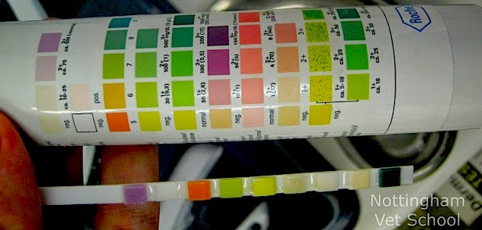
ΔΙΑΓΝΩΣΗ
Μέγιστη Ευαισθησία Διάγνωσης =250 poly
Μέγιστη Ειδικότητα = 500 poly
Σε Ασθενείς με Αιμoρραγικό Ασκίτη (αριθμός ερυθρών >10.000/κ.χιλ.)
θα πρέπει να αφαιρείται ένα
Πολυμoρφoπύρηνo για κάθε 250
ερυθρoκύτταρα
Stick ούρων (Multistix8 SG RS) : Χαμηλή Ευαισθησία και Αυξημένος Κίνδυνος ψευδώς αρνητικών αποτελεσμάτων = Δεν συστήνεται για ταχεία διάγνωση

Slide 90
ΣΥΜΠΤΩΜΑΤΑ
ΑΒΠ μπορεί να είναι Aσυμπτωματική Ιδιαίτερα στους Εξωτερικούς Ασθενείς
Ένα από τα Ακόλουθα:
1. Τοπικά Συμπτώματα ή/και Σημεία Περιτονίτιδας
Κοιλιακό Αλγος
Τάση Κοιλιακών Τοιχωμάτων
Έμετοι, Διάρροιες, Ειλεός
2. Σημεία Συστηματικής Φλεγμονής
Υπερ- ή Υποθερμία
Ρίγος
Μεταβολή στον Αριθμό των WBC
Ταχυκαρδία ή /και Ταχύπνοια
3. Επιδείνωση Ηπατικής λειτουργίας
Ηπατική Εγκεφαλοπάθεια
Shock
Νεφρική Ανεπάρκεια
Γαστρεντερική αιμορραγία

Slide 91
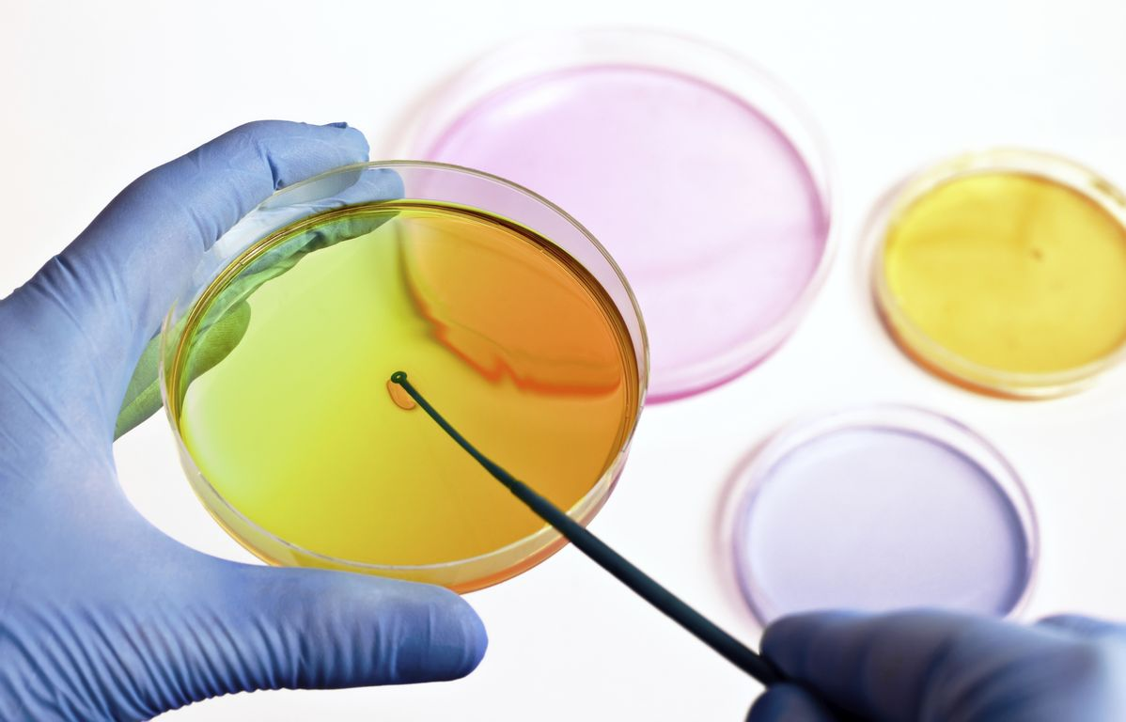
ΠΡΟΣΟΧΗ
Μία μόνο Δόση Αντιβιοτικού Ευρέος Φάσματος πριν από την παρακέντηση ευθύνεται για Αρνητική Καλλιέργεια στο 86%.

Slide 92
ΘΕΡΑΠΕΙΑ ΑΒΠ
Εμπειρική θεραπεία Εκλογής
Κεφαλοσπορίνη 3ης γενιάς cefotaxime 2gr/8h
Ανταπόκριση 77-98% ασθενών
Ίδια αποτελεσματικότητα
4 και 8gr/d και 5 και 10 ημ. θεραπείας
EASL guidelines 2010, Journal of Hepatology

Slide 93
ΕΝΑΛΛΑΚΤΙΚΕΣ ΘΕΡΑΠΕΙΕΣ
Αμοξυκιλλίνη/Κλαβουλανικό οξύ (1Μελέτη μόνο Ανέδειξε ίδια αποτελέσματα στην αποτελεσματικότητα και θνητότητα σε σχέση με την Κεφοταξίμη)
Αποτελεσματική θεραπεία σε Ασθενείς που εμφάνισαν ΑΒΠ υπό Χημειοπροφύλαξη με norfloxacin
Κινολόνες – ciprofloxacin 7ημ IV =
Ίδια Αποτελεσματικότητα με cefotaxime αλλά μεγαλύτερο κόστος ή 2ημ. IV και 5ημ peros = cost-effective
Όχι σε Ασθενείς που ήσαν υπό norfloxacin προηγούμενους 3-6 μήνες και παρουσίασαν ΑΒΠ ή σε υψηλές Αντοχές σε κινολόνη σε Ενδονοσοκομειακή ΑΒΠ
(Αντοχή στις κινολόνες 30-70%)

Slide 94
ΕΝΑΛΛΑΚΤΙΚΕΣ ΘΕΡΑΠΕΙΕΣ
Καρμπαπενέμες (imipenem/cilastatin ή meropenem), piperacillin/tazobactam
Σε Νοσοκομειακά Στελέχη E.coli και K.pneumoniae, που παράγουν ευρέος φάσματος β-λακταμάσες (ESBL), οι οποίες Αδρανοποιούν όλες τις Πενικιλίνες
Αποκλιμάκωση σε Παλαιότερο Αντιβιοτικό βάσει αντιβιογράμματος

Slide 95
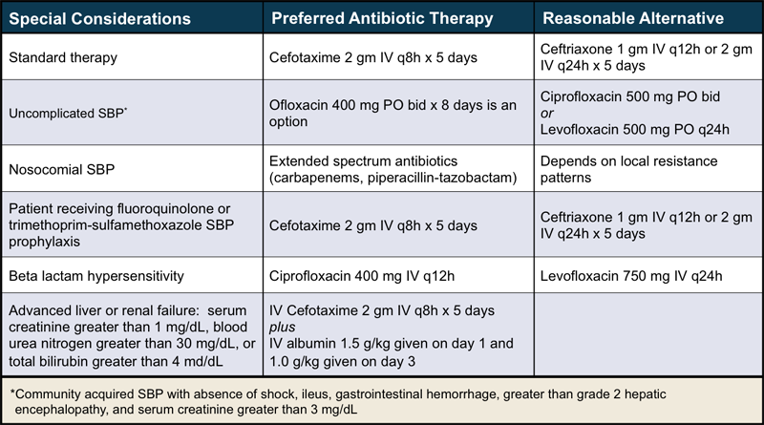
ΘΕΡΑΠΕΙΑ ΑΒΠ

Slide 96

ΘΕΡΑΠΕΙΑ ΑΒΠ
Σε Πολυμικροβιακή Λοίμωξη =
Χειρουργική Εκτίμηση λόγω πιθανής Δευτεροπαθούς Περιτονίτιδας
Προσθήκη Αντιβιοτικών Δραστικών έναντι των Αναερόβιων Μικροοργανισμών,
π.χ. Μετρονιδαζόλη

Slide 97
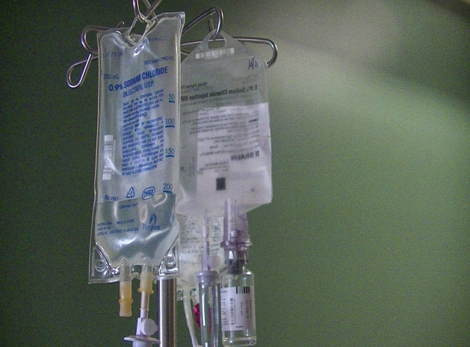
ΧΟΡΗΓΗΣΗ ΑΛΒΟΥΜΙΝΗΣ
Αλβουμίνη 1,5gr/kg κατά τη Διάγνωση και 1gr/kg την 3^{η} ημ= Μείωση Επίπτωσης ΗΝΣ και θνητότητας στο 10% Συγκρινόμενη με Χορήγηση μόνο cefotaxime
Αποτελεσματική η Χορήγηση σε Ασθενείς με χολερυθρίνη >4mg/dl και Κρεατινίνη >1mg/dl

Slide 98
ΠΡΟΦΥΛΑΞΗ ΑΒΠ
Λόγω Αυξημένου Κόστους και Κινδύνου Ανάπτυξης Ανθεκτικών Μικροοργανισμών η προφύλαξη με Αντιβιοτικά θα πρέπει να Περιοριστεί μόνο σε Υψηλού Κινδύνου Ασθενείς
1. Με Αιμορραγία Γαστρεντερικού
2. Χαμηλή Ολική Πρωτεΐνη Ασκιτικού ακόμα και χωρίς ιστορικό ΑΒΠ
(Πρωτογενής Προφύλαξη)
3. Με Ιστορικό Προηγούμενης ΑΒΠ (Δευτερογενής Προφύλαξη)

Slide 99
ΠΡΟΦΥΛΑΞΗ ΑΒΠ
Σε Ασθενείς με Οξεία Αιμορραγία Γαστρεντερικού
  45% Πιθανότητα ΑΒΠ
  Σοβαρή Ηπατική Νόσο =
  ceftriaxone 1gr/d για 7 ημ. λιγότερα επεισόδια ΑΒΠ (2% vs 12%)
  Σε Ασθενείς με Ηπιότερη Ηπατική Νόσο =norfloxacin peros 400x2 για 7 ημ.
EASL guidelines 2010, Journal of Hepatology

Slide 100
ΑΛΓΟΡΙΘΜΟΣ ΑΒΠ
Διάγνωση | Απόλυτος αριθμός PMN≥ 250 cells/mm3 Απουσία εμφανούς ενδοκοιλιακής εστίας λοίμωξης, χειρουργικά αντιμετωπίσιμης | Θετική καλλιέργεια (μόνο στο 40%) για μικρόβια (όχι απαραίτητο διαγνωστικό κριτήριο)
Παρακέντηση ασκιτικού | Αριθμός κυττάρων –τύπος κ/α | κ/α αίματος Ολική πρωτεΐνη ασκιτικού
Θεραπεία | cefotaxime 2gr/8h Piperacillin/tazobactam Imipenem/cilastatin ή Meropenem σε υψηλού κινδύνου για ESBL | Αλβουμίνη 1,5gr/kg κατά τη διάγνωση και 1gr/kg την 3^{η} ημ
Αιμορραγία πεπτικού (Προφύλαξη) | Ceftriaxone 1gr/d σε σοβαρή ηπατική νόσο Norfloxacin 400mgx2 σε ηπιότερη ηπατική νόσο | 7 ημέρες
Πρωτογενής προφύλαξη | Norfloxacin 400mg/d | Πρωτεΐνη ασκιτικού <1,5gr/dl σε σοβαρή ηπατική νόσο
Δευτερογενής προφύλαξη | Norfloxacin 400mg/d συνεχώς | Προηγούμενο επεισόδιο ΑΒΠ

Slide 101
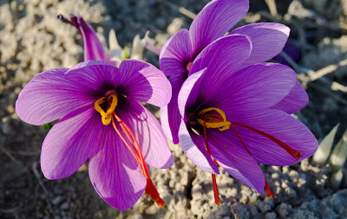
AM I PART OF THE CURE OR
AM I PART OF THE DISEASE?

